Slide 1
স্বাগতম

Slide 2
পরিচিতি
মোঃমাসুদ রানা
হরিনাথ এ,এম বহুমুখী উচ্চবিদ্যালয়
সহকারি শিক্ষক(বিজ্ঞান)
কাজিপুর ,সিরাজগঞ্জ ।
৮ম শ্রেনী
বিষয়ঃ বিজ্ঞান
অধ্যায়ঃচতুর্থ

Slide 3
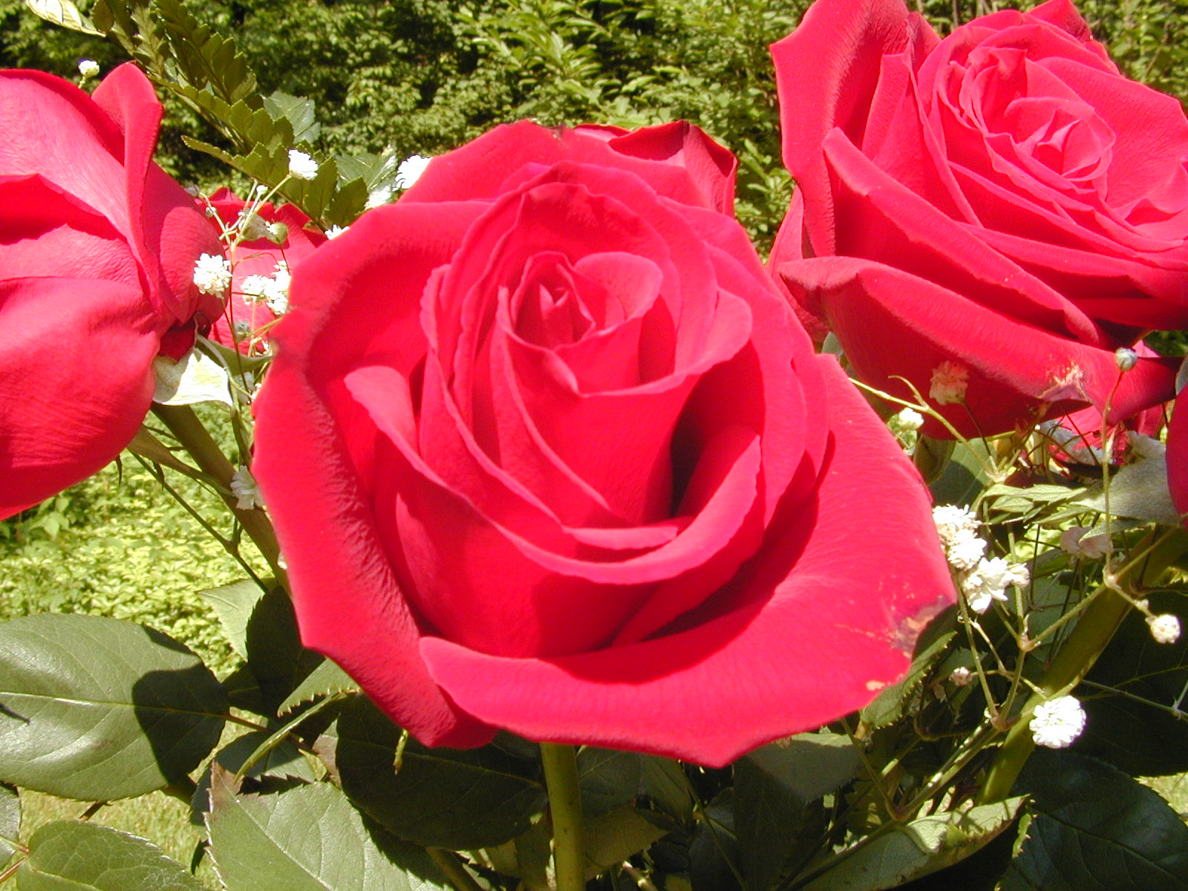
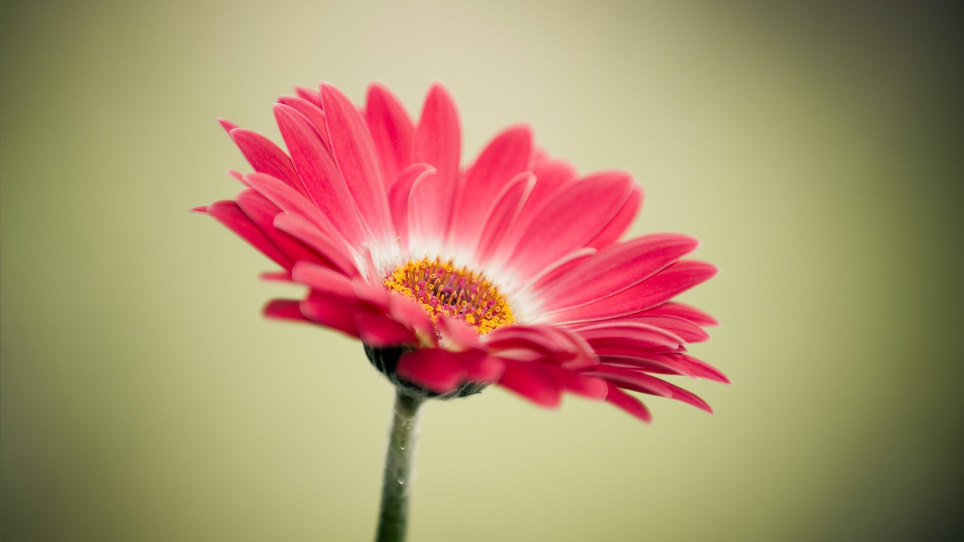

Slide 4
পাঠ শিরোনামঃ
ফুল

Slide 5
শিখন ফলঃ
এই পাঠ শেষে শিক্ষার্থীরা .....................
একটা সম্পূর্ন ফুলের কয়টি অংশ থাকে বলতে পারবে ।
পুংকেশের ও গর্ভকেশর কি কি অংশ দ্বারা গঠিত তা বলতে
পারবে ।
ফুলের বিভিন্ন অংশের কাজ ব্যাখ্যা করতে পারবে ।
পুষ্পমঞ্জরি কি বলতে পারবে ।

Slide 6
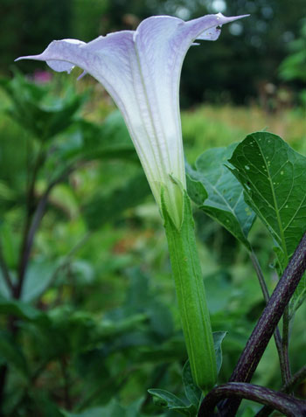
দল(৩)
ফুলের সন্ধর্য বৃদ্ধি করে এবং
পরাগায়নে সহায়তা করে
পুষ্পাক্ষ(1)
সম্পুর্ন ফুলকে ধারন করে
বৃতি(২)
ফুলের কাঠামো ঠিক রাখে এবং ফুলকে
ধারন করে

Slide 7
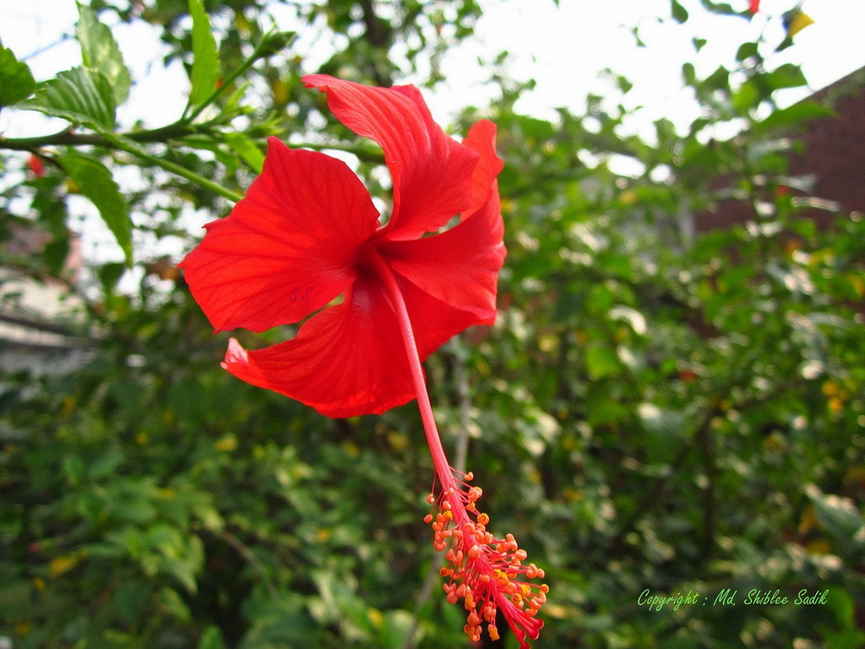
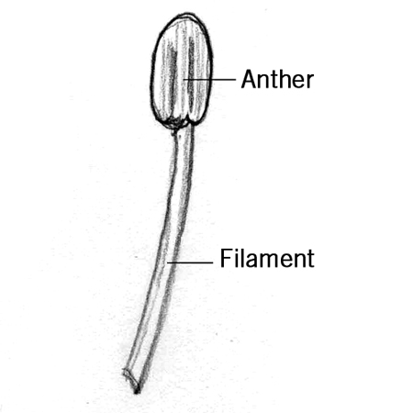
পাপড়ি
(পরাগধানি)
(পরাগদন্ড)
পুংকেশর(৪)
পরাগয়নে সহায়তা করে ও পরাগরেনু উৎপন্ন করে

Slide 8
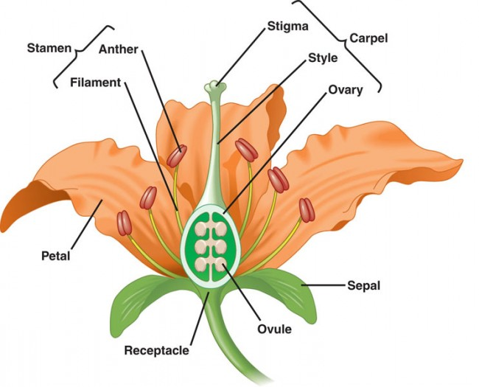
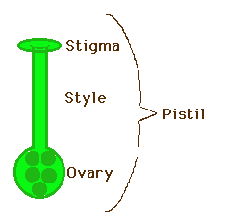
(গর্ভকেশর)-৫
(গর্ভমুন্ড)
(গর্ভদন্ড)
(গর্ভাশয়)
গর্ভকেশর ফল উৎপন্ন করে এবং জীবের বংশ বৃদ্ধিতে সহয়তা করে

Slide 9
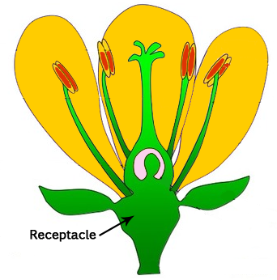
দল
পুংস্তবক
স্ত্রীস্তবক বা
গর্ভকেশর
বৃতি
পুষ্পাক্ষ
সম্পূর্ন ফুল

Slide 10
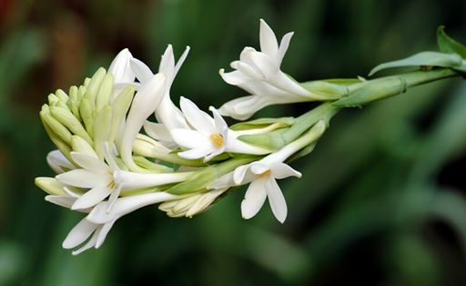
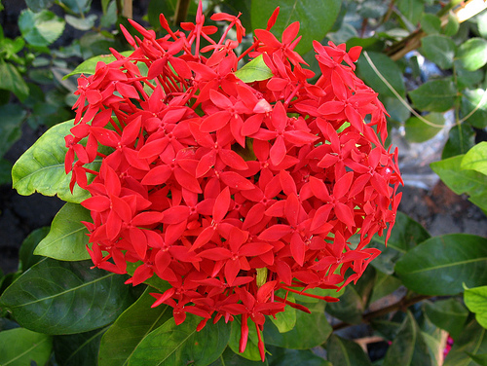
নিয়ত(কান্ড সসীম)
পুষ্পমঞ্জরি(একটি কান্ডে অনেক গুলো ফুল সাজানো )

Slide 11
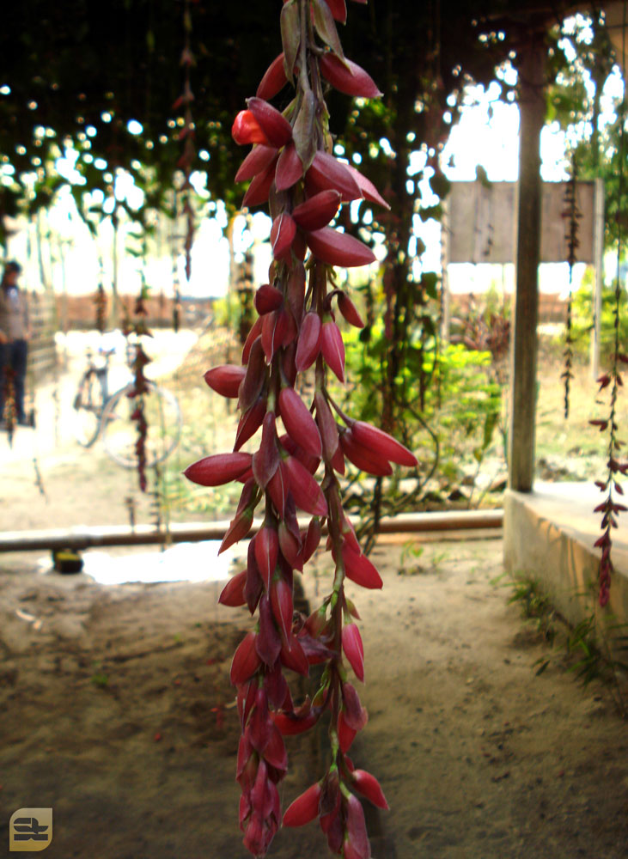
অসীম কান্ড
অনিয়ত পুষ্পমঞ্জরী

Slide 12
দলগত কাজঃ
একুটা সম্পূর্ন ফুল পর্যবেক্ষন করে বিভিন্ন অংশের নাম
খাতায় লিখ ।

Slide 13
মুল্যায়নঃ
একটা সম্পুর্ন ফুলের কয়টা অংশ?
পুংকেশরে কি উৎপন্ন হয় ?
গর্ভকেশরের কয়টা অংশ থাকে ?
পুষ্পমঞ্জরি কাকে বলে?

Slide 14
বাড়ির কাজঃ
একটা ফুলের বিভিন্ন অংশের চিহ্নিত চিত্র অংকন করে নিয়ে আসবে ।

Slide 15
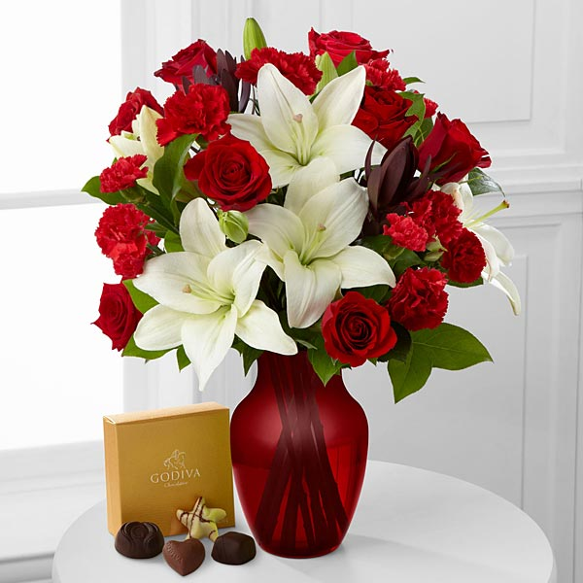
ধন্যবাদ

